Slide 1



MUHAMMAD IQMAL BASORI
21081010297
TOPIK PENELITIAN
RISET INFORMATIKA D081
IMPLEMENTASI SISTEM REKOMENDASI GENRE FILM DAN MUSIK BERBASIS EMOSI PADA TEKS PENGGUNA

Slide 2

SISTEM REKOMENDASI
URGENSI PENELITIAN
Banyak orang kesulitan mengekspresikan emosi mereka karena tidak memiliki platform yang mendukung untuk bercerita secara aman dan nyaman.
SISTEM APA YANG DIREKOMENDASI?
Genre Film
Horror
Action
Comedy
DIDETEKSI BERBASIS APA?
Genre Music
Klasik
Jazz
Pop
Penelitian ini dideteksi berbasis emosi yang diidentifikasi dari teks yang ditulis oleh pengguna.

Slide 3



RUMUSAN MASALAH
Bagaimana mendesain sistem rekomendasi yang akan dibangun dengan metode Content-Based Filtering?
Seberapa pengaruh pengembangan sistem rekomendasi berbasis emosi berdampak besar pada kebutuhan emosi pengguna?
Bagaimana mengintegrasikan pendekatan dari ketiga algoritma content-based filtering?
Bagaimana menciptakan model rekomendasi yang mendukung keberagaman genre musik dan film?
Seberapa akurat efisiensi algoritma dari Content-Based Filtering?

Slide 4
RESEARCH GAP
Konteks Emosi Terbatas: Sistem rekomendasi belum optimal dalam mengintegrasikan emosi pengguna untuk personalisasi.
Metrik Evaluasi Holistik: Penekanan lebih pada akurasi, dengan kurangnya perhatian pada novelty, diversity, serendipity, dan kepuasan pengguna.
Representasi Data Emosi: Keterbatasan dalam representasi emosi dari teks pendek (tweet) dan teks panjang (cerita anak-anak).

Slide 5
METODE PENELITIAN
METODOLOGI PENELITIAN
Pengumpulan Data
Mengumpulkan dataset yang telah dikumpulkan dari Short Text dan Long Text.
Representasi Data
Ekstrasi fitur dan normalisasi data menggunakan teknik TF-IDF
Pengembangan Model
Cosine Similarity
Eucledian Distance
K-Nearest Neighbour (KNN)
Evaluasi Model
Menghitung Precision, Recall, F1-Score
Menghitung Mean Absolute Error dan Root Mean Squared Error
Pendekatan Penelitian
Pendekatan Kuantitatif:
Menggunakan metrik kuantitatif untuk evaluasi performa sistem rekomendasi (Precision, Recall, F1-Score, MAE, RMSE).
Pendekatan Kualitatif:
Memahami pengalaman pengguna melalui survei kepuasan, Click-Through Rate (CTR), dan Conversion Rate.
Filosofi Metodologi
Paradigma Positivisme: Fokus pada hasil yang dapat diukur secara objektif melalui performa algoritma.

Slide 6
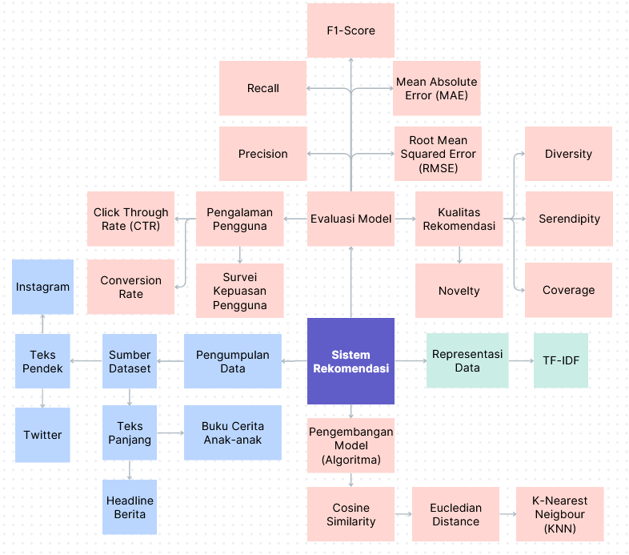
MIND MAPPING

Slide 7


RENCANA METRIK PENGUJIAN YANG DIGUNAKAN?
Akurasi rekomendasi:
Precision
Recall
F1-Score
Mean Absolute Error (MAE)
Root Mean Squared Error (RMSE)
Kualitas Rekomendasi:
Coverage
Novelty
Serendipity
Diversity
Efisiensi algoritma:
Cosine Similarity
Euclidean Distance
K-Nearest Neighbors (KNN)
Yang terakhir yaitu Pengukuran Pengalaman Pengguna yang diukur melalui survei kepuasan, Click-Through Rate (CTR), dan Conversion Rate.

Slide 8
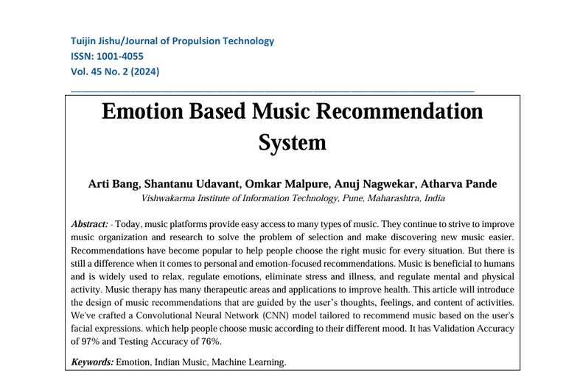
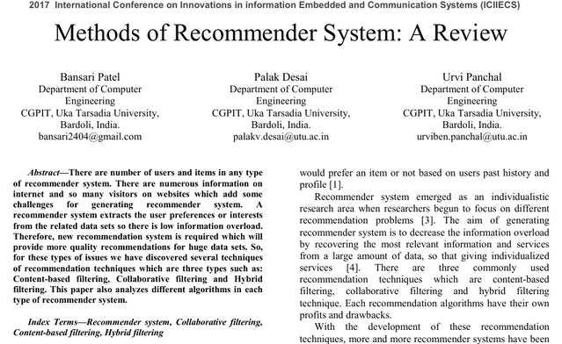
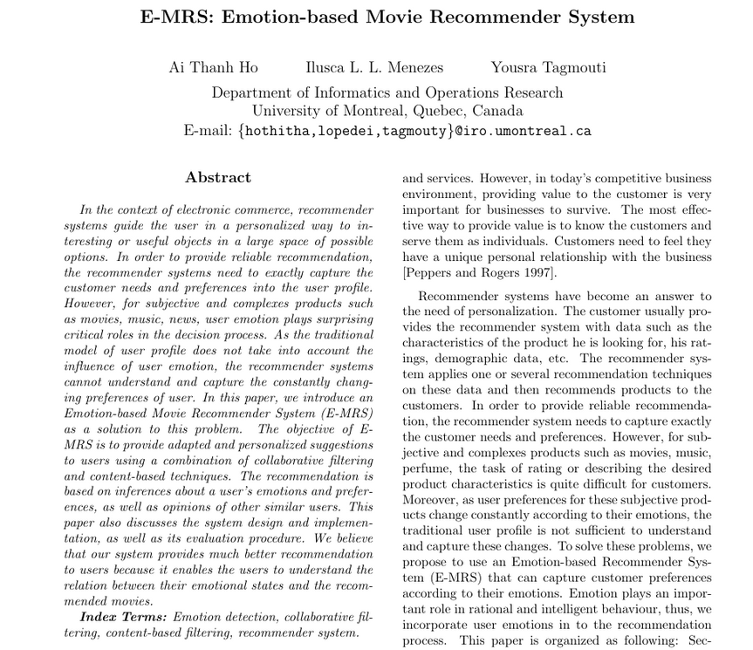
PROGRESS RISET
Sumber: https://www.propulsiontechjournal.com/index.php/journal/article/download/6245/4126/10769
Sumber: https://www.researchgate.net/publication/276753073_Improving_Web_Movie_Recommender_System_Based_on_Emotions
Sumber: https://www.researchgate.net/publication/322998607_Methods_of_recommender_system_A_review

Slide 9
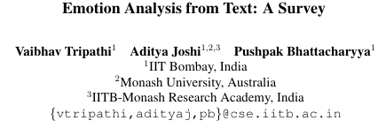
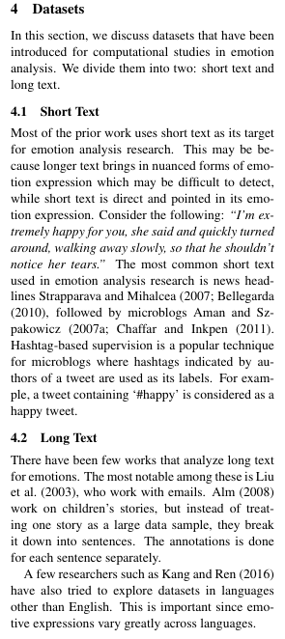
DATASET
Short Text:
Microblogs (Tweet)
Tweet dengan hashtag emosi seperti #happy, #sad, atau #angry, yang digunakan sebagai label supervisi.
Long Text:
Headline Berita
Dataset headline berita dengan anotasi enam emosi dasar. Digunakan dalam SemEval 2007 Task 14.
Buku Cerita Anak-Anak
Dataset cerita anak-anak yang dianotasi per kalimat untuk mendeteksi emosi.
Sumber: https://www.propulsiontechjournal.com/index.php/journal/article/download/6245/4126/10769

